Slide 1
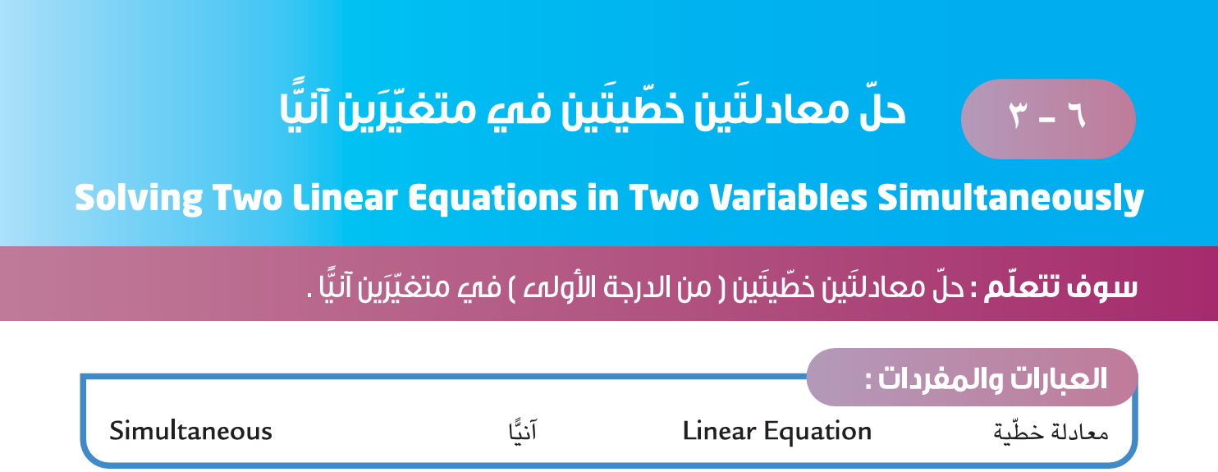
( 6 - 3 ) حل معادلتين خطيتين في متغيرين آنياً ح 3

Slide 2


ص 102

Slide 3


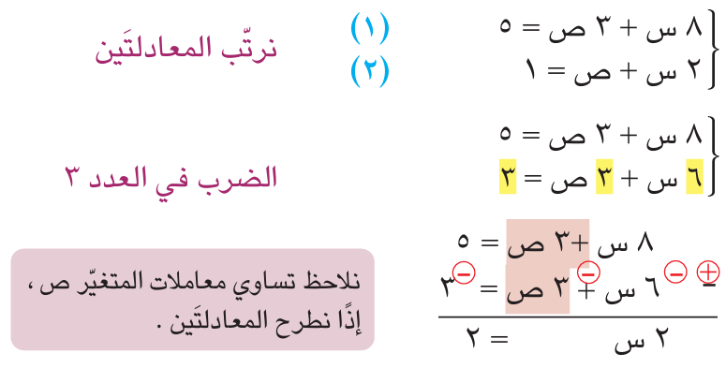
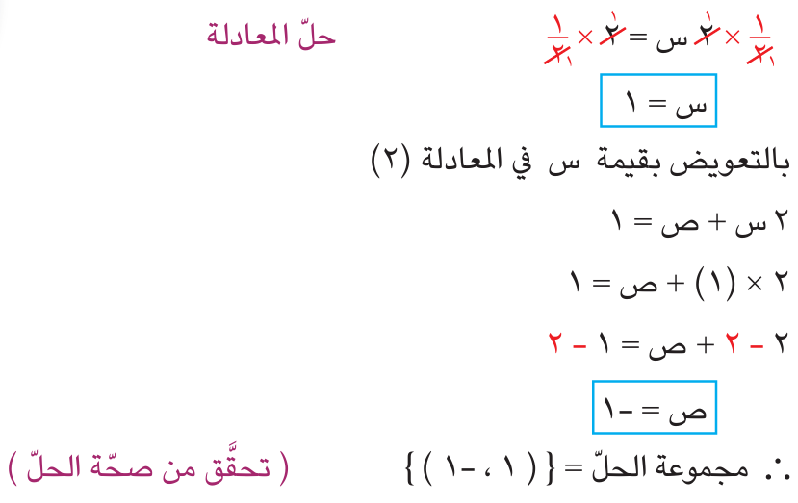
ص 107

Slide 4

ص 111

Slide 5

ص 129
الخاتمة والتقييم

